Slide 1

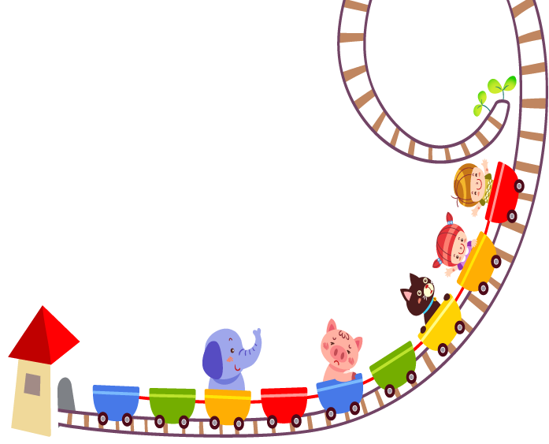
CHÀO MỪNG
CÁC CON ĐẾN VỚI MÔN TIẾNG VIỆT LỚP 1

Slide 2


0
TẬP ĐỌC
TÔI LÀ HỌC SINH LỚP 1 (TIẾT 3 + 4)

Slide 3

5
Chọn từ ngữ để hoàn thiện câu và viết câu vào vở
bổ ích
mới
hãnh diện
Nam rất ............... khi được cô giáo khen.

Slide 4

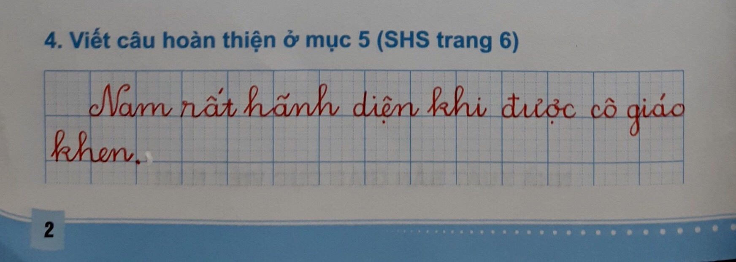
4. Viết câu hoàn thiện ở mục 5 (SHS trang 6)

Slide 5
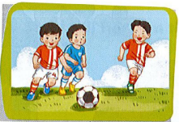
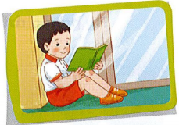
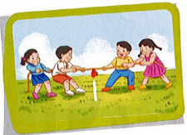
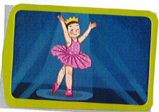
6
Quan sát tranh và dùng từ ngữ để nói theo tranh
đá bóng
đọc sách
kéo co
múa

Slide 6
Các bạn đá bóng rất hào hứng.
hào hứng/ các bạn/ rất/ đá bóng

Slide 7
rất/ thú vị/ đọc sách
Đọc sách rất thú vị.

Slide 8
vui/ chơi/ rất/ kéo co
Chơi kéo co rất vui.

Slide 9
Các bạn múa rất đẹp.
múa/ các bạn/ rất/ đẹp

Slide 10
THƯ GIÃN

Slide 11
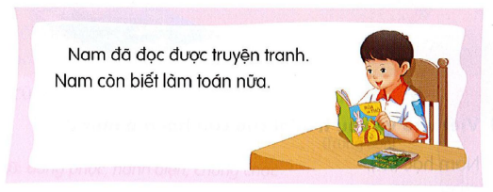
7
Nghe viết
Nam đã đọc được truyện tranh. Nam còn biết làm toán nữa.
N
N

Slide 12

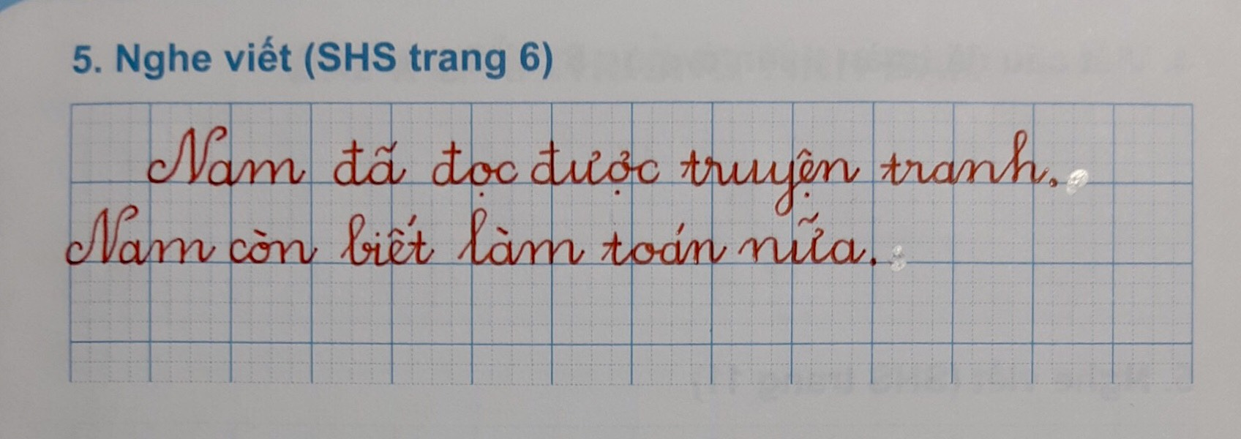
5. Nghe viết (SHS trang 6)

Slide 13




Chọn chữ phù hợp thay cho bông hoa
8
a. Điền s hay x?
học sinh xinh đẹp sách vở

Slide 14

Chọn chữ phù hợp thay cho bông hoa
8
b. Điền ch hay tr?
tranh ảnh chữ cái vui chơi

Slide 15
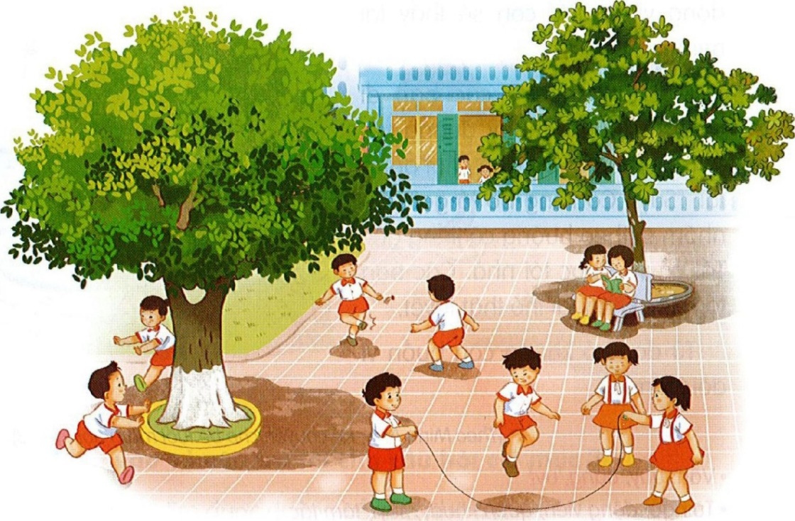
9
Chọn ý phù hợp để nói về bản thân
Từ khi đi học lớp 1, em:
• Thức dậy sớm hơn
• Ăn sáng nhanh hơn
• Không khóc nhè
• Không ngóng bố mẹ đón về
• Thuộc thêm nhiều bài thơ
• Có thêm nhiều bạn

Slide 16

Chúc các con
chăm ngoan, học tốt!

